Slide 1
Разработка и реализация программного обеспечения для решения задачи многомерной аппроксимации функции
Шифр ПО «APPROX»

Slide 2
Постановка задачи
Необходимо построить экстраполяцию функции на некотором наборе точек

Slide 3
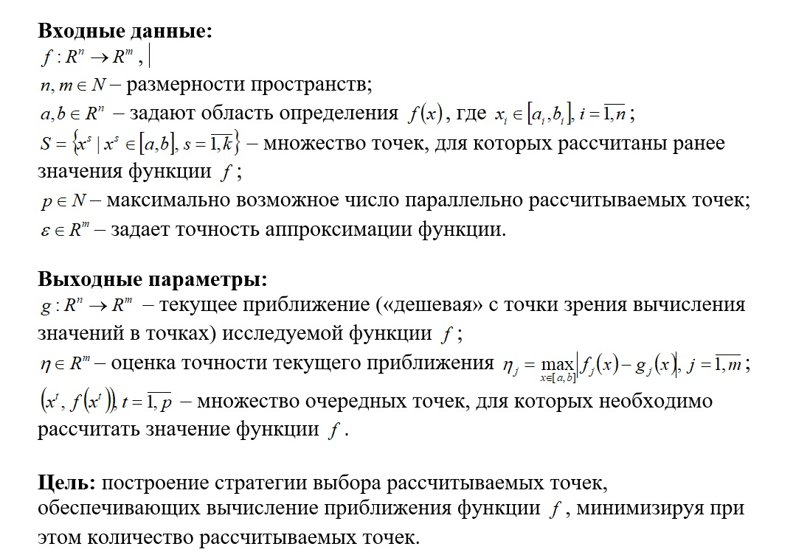
Математическая модель

Slide 4
Цели и задачи
В рамках исходной задачи необходимо реализовать алгоритм выбора точек для уточнения аппроксимации

Slide 5
Требования к системе
Система должна:
получать входные данные (размерность функции, количество точек, рассчитанные точки, пороговое значение точности) в формате .txt или .ini;
обрабатывать исследуемую функцию (находить прогнозные точки таким образом, чтобы функция оценки улучшалась максимально эффективно);
возвращать отчет о работе (выводить пользователю координаты прогнозных точек, в которых необходимо произвести дополнительные расчеты).

Slide 6
Что было сделано
Реализована библиотека на языке программирования C#
Разработаны и реализованы методы решения задачи, проведены эксперименты

Slide 7
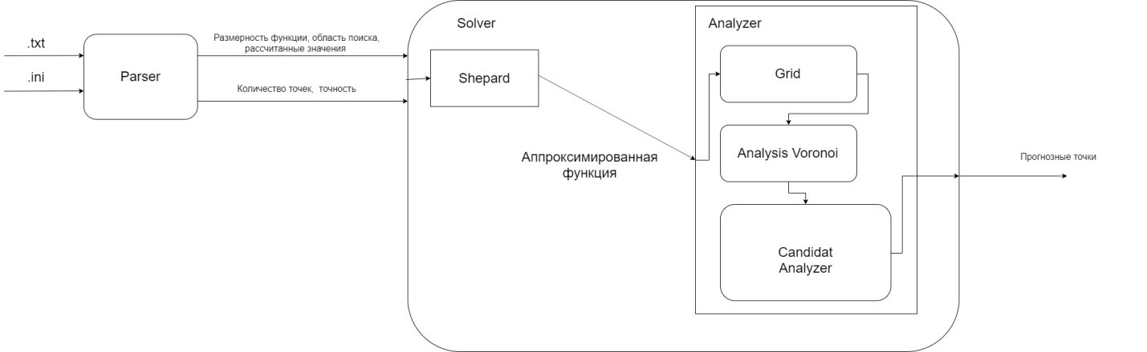
Pipeline проекта

Slide 8
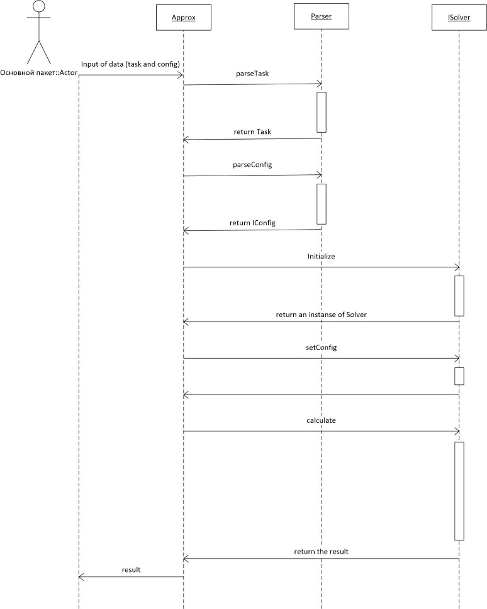
Высокоуровневый дизайн
Task Основной класс модели, который содержит исходные точки и точки, в которых требуется рассчитать значение функции.
Approx
Основное приложение содержащее в себе весь реализуемый функционал. Получает данные от пользователя, решает задачу и выдает результат.
Parser
Компонент программы (интерфейс + реализация), который содержит логику преобразования входных данных в используемый программой формат, т.е создает объекты соответствующих классов Task и IConfig.

Slide 9
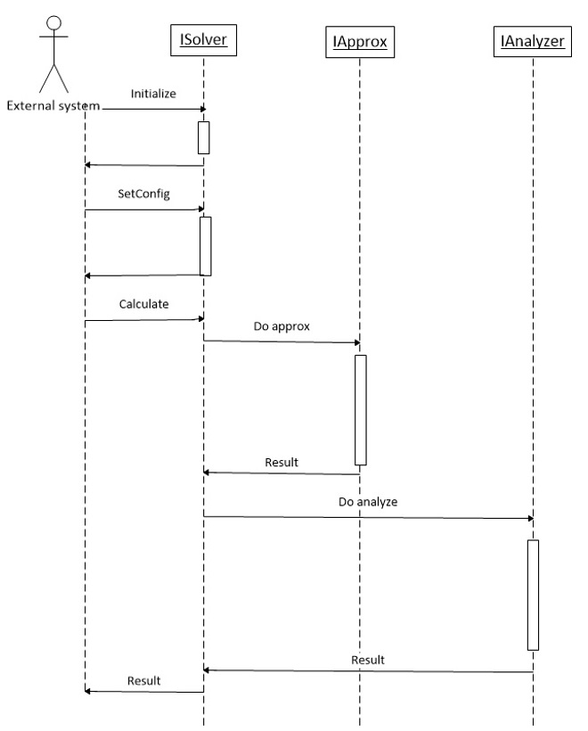
Высокоуровневый дизайн
ISolver
Основной компонент программы (интерфейс + реализация), который принимает на вход задачу (Task), по точкам строит аппроксимационную функцию и заполняет поле function, затем для полученной функции находит точки в который требуется уточнить её значение.
IApprox
Компонент программы (интерфейс + реализация), который проводит аппроксимацию.
IAnalyzer
Компонент программы (интерфейс + реализация), который выполняет задачу нахождения точек, в которых нужно уточнить значение аппроксимационной функции.

Slide 10
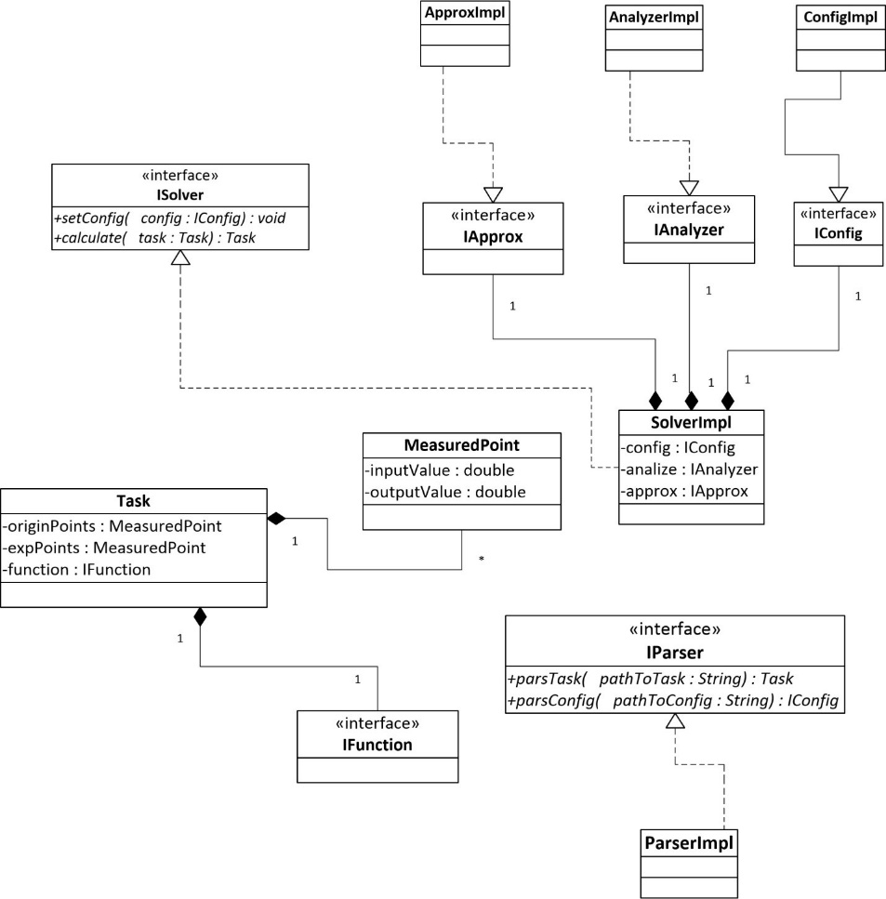
UML диаграмма
MeasuredPoint
Описание n-мерной точки: содержит координаты и значение функции по этим координатам.

Slide 11
Алгоритм решения задачи экстраполяции
За основу для разработанного метода решения был взят уже реализованный исходный алгоритм. В нём используется диаграмма Вороного: отображение, которое ставит каждой точке x в соответствие ближайшую к ней. Обратное отображение определяет область пространства из точек, для которых ближайшей является некоторая точка x. Такие множества называются доменами.
1. Алгоритм на вход получает набор точек
2. С помощью метода Шепарда создаётся аппроксимация
3. Аппроксимация анализируется
3.1 Строится сетка
3.2 Строятся домены. Центры доменов - это известные точки, все узлы сетки распределяются по доменам, какая известная точка ближе к узлу, в тот домен узел и будет определен
3.3 Определяются границы доменов
3.4 Определяются точки, пересчитав которые аппроксимация будет улучшена
В нашей работе мы старались улучшить пункт 3.4. Нами было разработано и реализовано два подхода – детерминированный алгоритм и случайный лес.

Slide 12
Детерминированный алгоритм
Суть этого подхода заключается в том, что на каждом шаге мы выбираем максимально далекие от известных точек точки, применяя для их выбора некоторые методики, позволяющие не локализироваться.
1. Сортируем точки на границе доменов по степени отдалённости от известных точек
2. Из сортированного списка выбираем первую точку
3. Проверяем следующие условия:
3.1 Среди выбранных точек нет точек из того же домена, что и рассматриваемая точка
3.2 Среди выбранных точек нет точек – соседей по сетке
3.3 Точка не принадлежит отключенному домену (только для одномерных функций)
Если точка удовлетворяет пунктам 3.1 и 3.2 выбираем ее
Для одномерных функций реализовано отключение доменов в том случае, если на предыдущем шаге мы выбрали точку на их границе, а ее значение на аппроксимации оказалось близко к реальному значению. На следующей итерации мы не смотрим на точки на границе отключенных доменов.

Slide 13
Случайный лес
Алгоритм случайного леса является алгоритмом машинного обучения, использующий набор деревьев решений.
Пусть обучающее множество имеет размер N, а число независимых переменных равно M. Введем дополнительно три параметра: коэффициент r (0 ≤ r ≤ 1), число признаков m ≤ M, число деревьев NTrees ≥ 1.
На основе исходного обучающего множества сгенерируем случайную выборку размером r·N (без повторений). Элементы, не попавшие в выборку, используем в дальнейшем для оценки ошибки обобщения.
На основе сгенерированной выборки построим дерево решений. В ходе построения очередного узла дерева из M имеющихся переменных, на основе которых можно разделить дерево, выберем m случайных. Решение о разбиении принимается на основе лучшего возможного выбора из m случайно выбранных переменных. Дерево строится до исчерпания обучающено множества и не подвергается прунингу.
Процедура повторяется NTrees раз. Полученные деревья объединяются в комитет, принимающий решение путем голосования.
В нашей работе случайный лес был использован как регрессор из библиотеки alglib.

Slide 14
Случайный лес
Для обучения использовалась та же функция, что и для анализа.
Обучение:
1. Запускаем детерминированный алгоритм, чтобы получить достаточное количество хороших точек. Под хорошими точками понимаются точки, разница между аппроксимацией и реальными значениями функции на которых меньше заданной точности.
2. Собираем фичи для каждой точки на сетке и обучаем случайный лес.
Анализ точек:
1. Анализируем все точки на сетке, собираем для них фичи и получаем у случайного леса заключение.
2. Сортируем точки по заключениям.
3. Из сортированного списка выбираем первую точку.
4. Проверяем условия:
3.1 Среди выбранных точек нет точек из того же домена, что и рассматриваемая точка.
3.2 Среди выбранных точек нет точек – соседей по сетке.
Если точка удовлетворяет пунктам 3.1 и 3.2 выбираем ее.

Slide 15
Параметры случайного леса
Точки: все точки на стеке
Фичи:
дальность от известной точки
разница между значением в точке и максимальным значением точки из окрестности
разница между минимальной точкой из окрестности и значением реальной точкой
разница по значению между аппроксимацией с точкой и без точки
количество известных монотонных точек в окрестности
Значение: разница значения на аппроксимации и реального значения функции
Количество деревьев: 100
Количество фич на одно дерево: 3
Процент точек для одного дерева: 70%

Slide 16
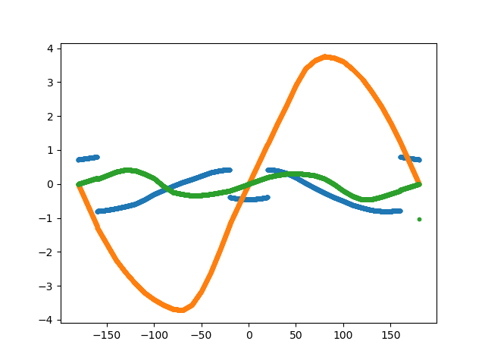
Эксперимент
Эксперимент проводился для представленных на графике двумерных функций

Slide 17
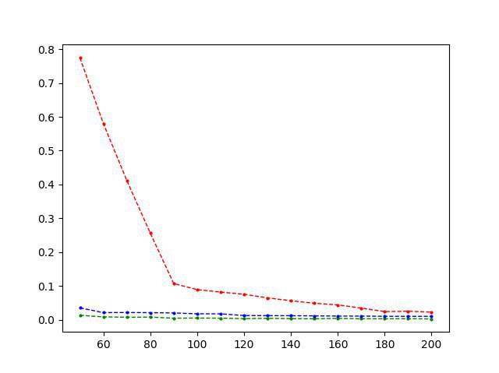
Эксперимент
По вертикальной оси отложена величина ошибки, по горизонтальной оси – количество точек.
Зелёная линия – равномерно взятые точки на сетке, синяя – детерминированный алгоритм, красная –случайный лес.

Slide 18
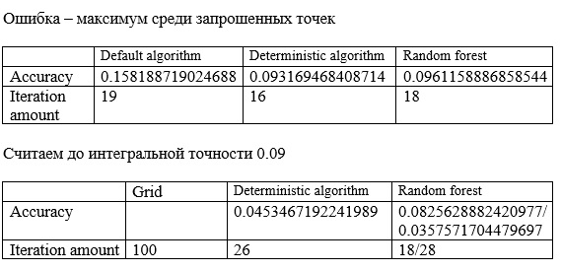
Эксперимент

Slide 19
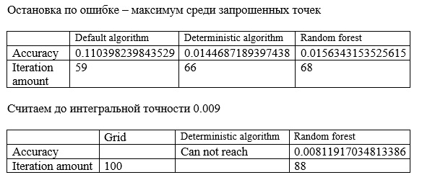
Эксперимент

Slide 20
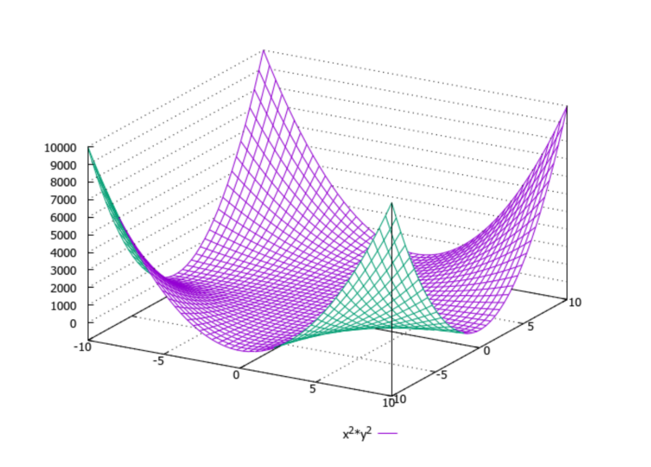

Эксперимент
$x^{2}y^{2}$
Требуемая точность — 0.9

Slide 21
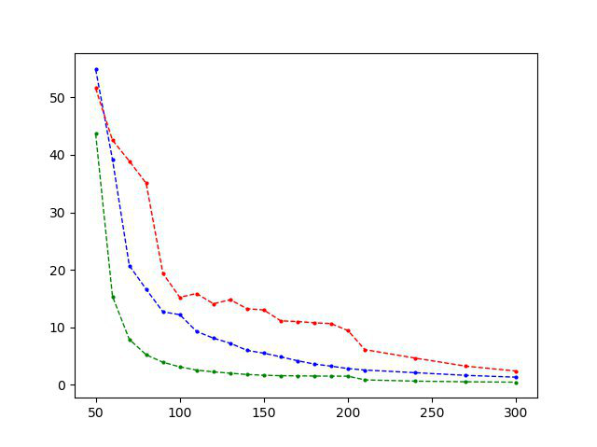
Эксперимент
По вертикальной оси отложена величина ошибки, по горизонтальной оси – количество точек. Зелёная линия – равномерно взятые точки на сетке, синяя – детерминированный алгоритм, красная –случайный лес.

Slide 22
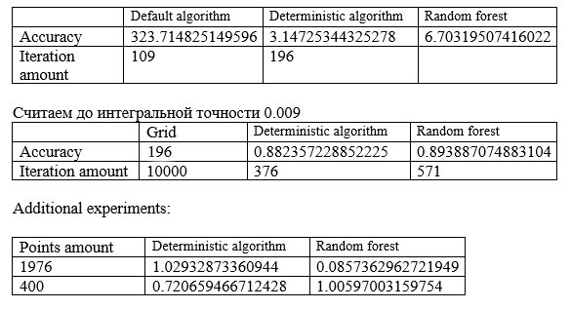
Эксперимент

Slide 23

Результаты
Как видно из эксперимента с функцией $x^{2}y^{2}$, благодаря алгоритму случайного леса можно отказаться от пересчёта всей сетки, так как количество запрошенных точек для уточнения функции сильно меньше количества узлов сетки (10000 узлов против 1656 точек)

Slide 24
Этапы работы
Исследованы существующие подходы к решению задачи, выбраны методы решения. Итог: пояснительная записка по существующим методам решения задачи активной аппроксимации функции
Разработана архитектура проекта. Итог: пояснительная записка по технологическому стеку
Определена структура входных данных. Итог: поясительная записка по входным данным.
Сформирован тестовый набор
Подготовлена документация проекта
Программно реализован метод решения задачи

Slide 25
Инфраструктура для создания системы
Система контроля версий Git
Сервис для управления проектами Trello

Slide 26
Команда проекта
Лобанкина Ксения — менеджер проекта
Терехов Илья — архитектор
Малиновская Анастасия — аналитик
Баландина Софья — разработчик, исследователь
Пронина Анастасия — разработчик, исследователь
Смирнова Дарья — исследователь
Ковалёва Ирина — разработчик

